Slide 2
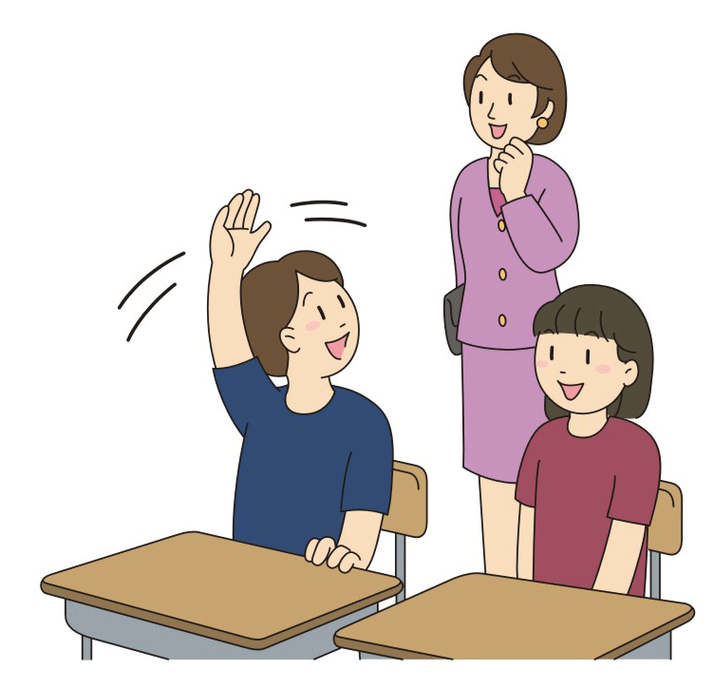
Вставай дружно всякий раз, когда учитель входит в класс!

Slide 4
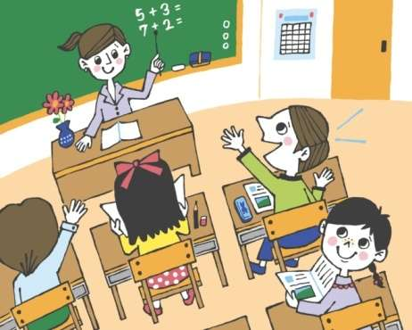
На уроках не хихикай, стул туда-сюда не двигай!

Slide 5
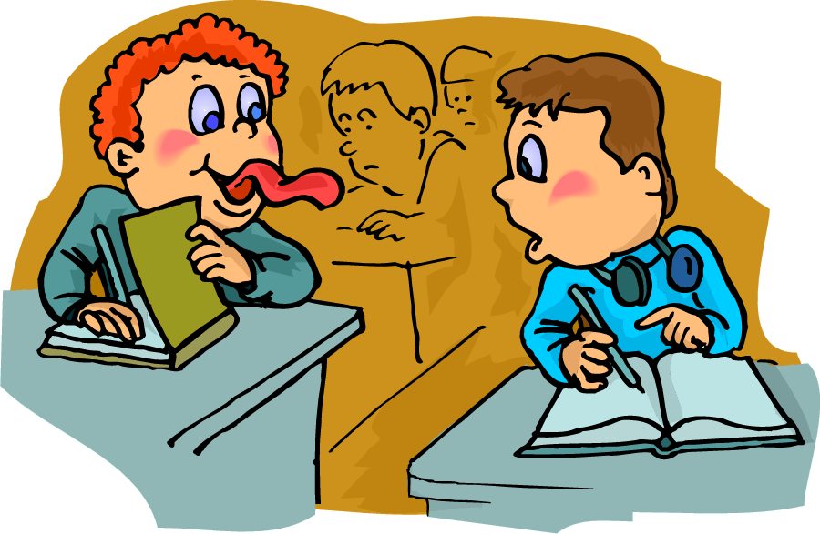
На уроках не болтай, как заморский попугай!Не дразнись, не зазнавайся, в школе всем помочь старайся!

Slide 6
Одевайся аккуратно, чтоб смотреть было приятно!

Slide 7
Парта-это не кровать и на ней нельзя лежать! Ты сиди за партой стройно и веди себя достойно!

Slide 8
Зря не хмурься, будь смелей и найдёшь себе друзей!

Slide 9
Педагога уважай и соседу не мешай!

